Slide 1


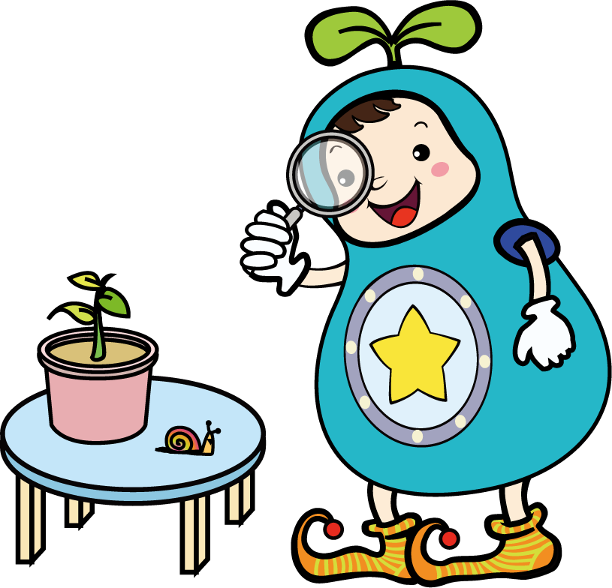

아이(AI)놀이터
사전안전교육

Slide 2

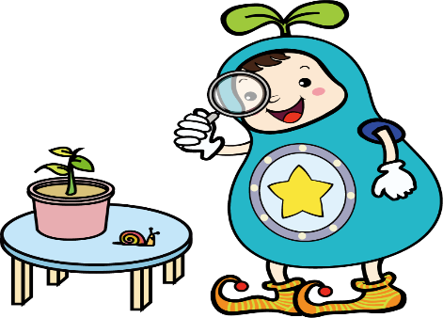

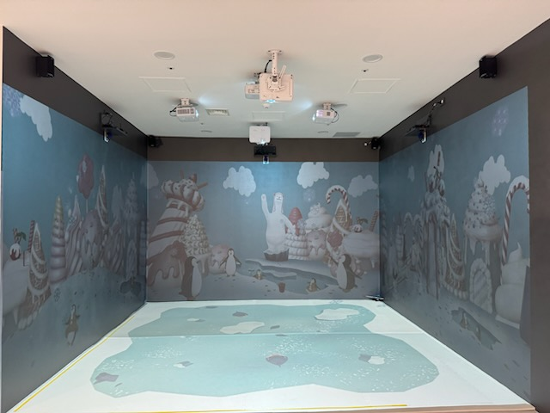

4면방-얼음깨기
이용방법
펭귄과 북극곰, 사탕이 가득한 겨울왕국
빙하 아래는 무시무시한 상어가 살고있어요!
상어를 피해 건너가보아요.
만지면 움직이는 펭귄을 찾아보아요.
놀이약속
1. 지도하는 선생님의 이야기를 잘 들어요.
2. 친구들과 부딪치지 않도록 조심해요.

Slide 3
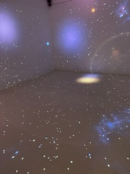
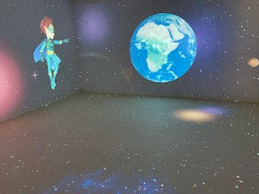
4면방-지구지킴이
이용방법
구하자 ! 지구 지킴이 !
우주 속으로 훨훨 날아가 멋진
지구지킴이가 되어보아요!
가상체험실 벽에 지구를 더럽히는 쓰레기가 보인다면 손바닥으로 쓰레기를 없애주세요.
놀이약속
1. 지도하는 선생님의 이야기를 잘 들어요.
2. 친구들과 부딪치지 않도록 조심해요.

Slide 4
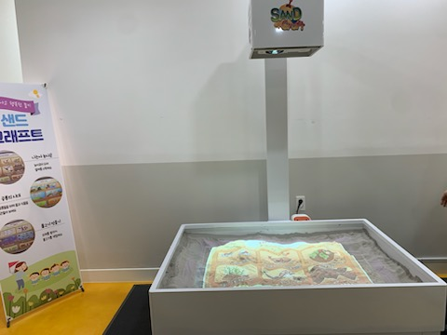
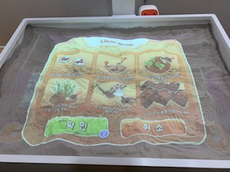
샌드크래프트
이용방법
신비한 모래 위에서 화산도 만들고,
텃밭도 가꾸면서
주어진 미션을 수행해보아요!
놀이약속
1. 샌드박스 안에서만 놀이해요.
2. 모래를 던지지 않아요.
3. 샌드박스 안의 모래 이외에 다른
버튼이나 기계의 스위치를 누르지 않아요.

Slide 5
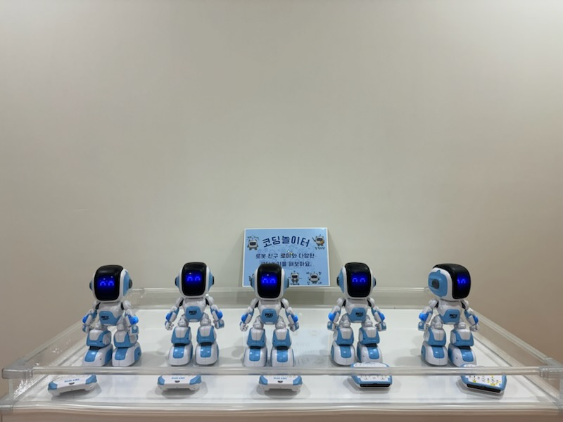
코딩 로봇-로이
이용방법
내가 원하는대로 움직이는 로이!
앞,으로, 뒤로, 옆으로 춤까지 출 수있어요!
자유롭게 조종해보아요.
놀이약속
1.로봇을 던지지 않아요. 2. 하나씩만 눌러서 명령어를 입력해요.

Slide 6
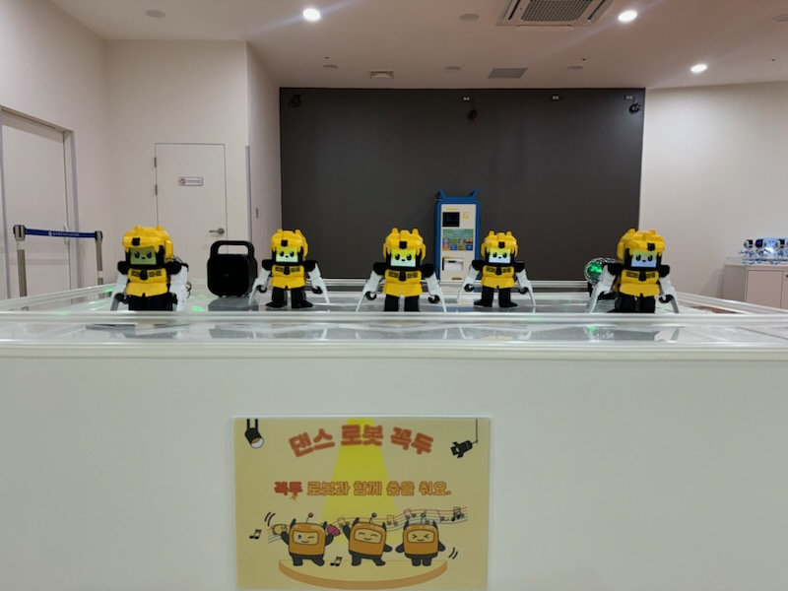
댄스 로봇-꼭두
이용방법
꼭두와 함께 춤을 춰요!
멋지게 춤추는 꼭두,
우리 친구들도 따라 춰봐요!
놀이약속
1.로봇을 만지지 않아요. 2. 작동은 선생님을 불러주세요.

Slide 7
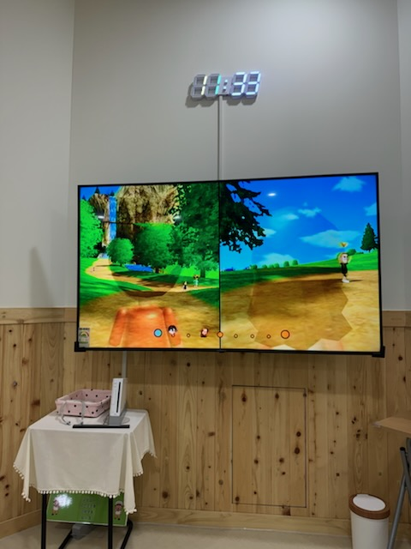
건강달리기
이용방법
친구와 함께 달려보아요!
누가 먼저 도착할까요?
협동해서 같이 열심히 달려보아요.
놀이약속
1.리모컨을 소중히 다뤄주세요. 2. 2명씩 활동해요.

Slide 8
즐겁고 안전한 체험을 해요 !

